Slide 1
L’outil de développement par stades (SDT) pour les INSP
Guide du facilitateur
Notes:
Les diapositives qui suivent donnent des détails sur la manière de planifier l’emploi du SDT et de conduire les séances d’évaluation et de planification du travail. Il est destiné aux personnes qui se préparent à faciliter l’utilisation du SDT.

Slide 2
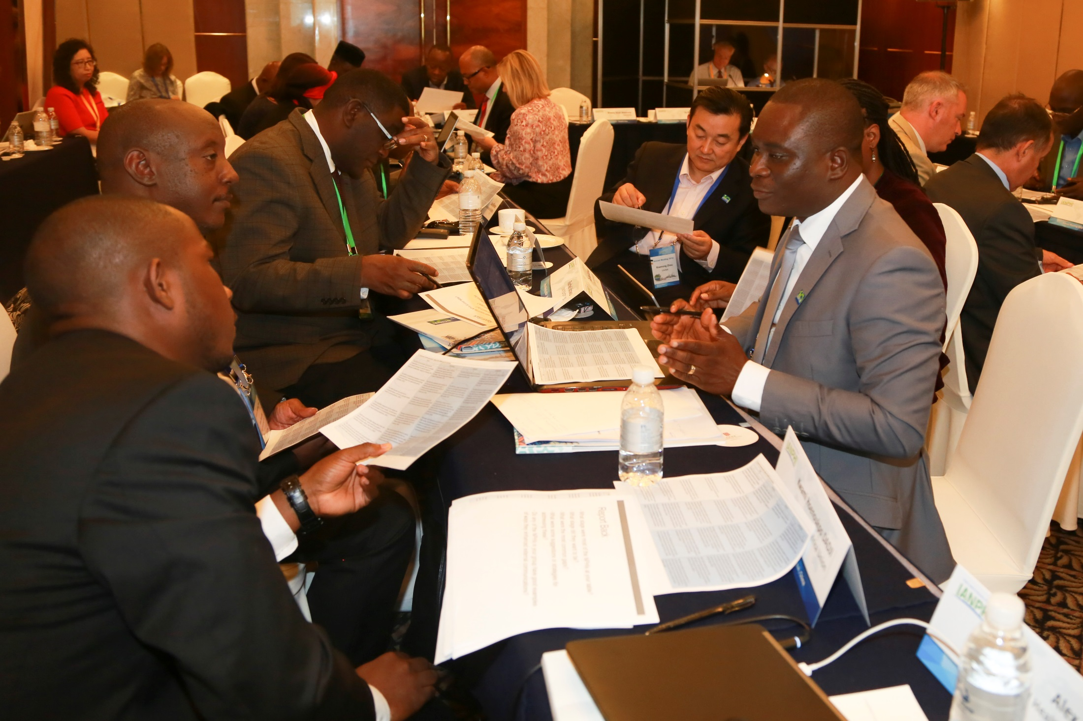
Plan
Préparatifs
Utilisation du SDT
Notes:
Cette diapositive donne la liste des sujets traités dans le Guide du facilitateur.

Slide 3
Préparatifs
Apprenez-en le plus possible sur l’INSP et sur son personnel.
Recueillez les attentes par écrit et assurez-vous que les objectifs et les résultats attendus sont bien clairs.
Vérifiez les plans et la logistique.
Est-ce que les « bonnes personnes » seront disponibles ? Essayez d’avoir différentes perspectives, notamment celles des décideurs.
La salle et son agencement se prêtent-ils bien à la discussion ? Un agencement en U, en rectangle ouvert ou en cadre est préférable à un agencement en salle de cours.
Sera-t-il possible d’imprimer les documents, ou faut-il apporter les tirages sur papier ?
Quels sont les plans pour l’audiovisuel ? Le facilitateur dispose-t-il de toutes les fournitures nécessaires ?
Notes:
Le processus du SDT sera d’autant plus facile et voué à réussir que le facilitateur connaîtra bien l’INSP et aura établi une relation de confiance avec les personnes clés. Veillez à prévoir assez de temps avant la visite ou dès l’arrivée à l’INSP pour bien comprendre les priorités des responsables, ainsi que les réalités politiques, financières, administratives ou autres qui ont un impact sur celui-ci.
Le recueil des attentes par écrit est utile pour clarifier les objectifs et établir le programme. Il peut donner une idée des Guides de discussion à utiliser et des personnes qui devraient participer. Si le facilitateur ne détermine pas au moins quelques-unes des grandes priorités à l’avance, il aura peu de chance de faire en sorte que toutes les personnes importantes participent aux réunions d’évaluation et de planification qui les concernent.
Une salle mal agencée peut gêner la conversation. Faites agencer la salle de manière à ce que les participants soient face à face et puissent communiquer sans difficulté.
Il est utile d’avoir à l’INSP un interlocuteur chargé du soutien logistique. L’idéal est de pouvoir s’assurer le concours de cet interlocuteur de manière à ce que les questions de fournitures et d’agencement de la salle soient réglées avant le départ pour l’INSP.
[LÉGENDE / Captions]
Agencement en U En salle de conseil En salle de théâtre En salle de classe

Slide 4
Préparatifs : Réunir les fournitures
Fichiers informatiques
Vue d’ensemble du SDT (PowerPoint)
Guides de discussion
Formulaires d’évaluation et de planification du travail
Documents imprimés
Guide de discussion : définitions et notes
Guides de discussion
Si vous savez quels guides vous allez utiliser, il peut être utile d’en imprimer des exemplaires pour chaque participant à l’avance.
Tableau papier avec recharge (en papier à dos adhésif si possible, sans quoi il vous faudra aussi du ruban adhésif) et marqueurs
Le tableau papier vous servira à enregistrer les règles du jeu et à inscrire les questions en attente au « parc de stationnement ».
Notes:
Lorsque vous aurez animé et facilité le processus du SDT à quelques reprises, vous établirez votre propre liste de fournitures. Les fournitures figurant sur cette diapositive constituent le minimum.

Slide 5
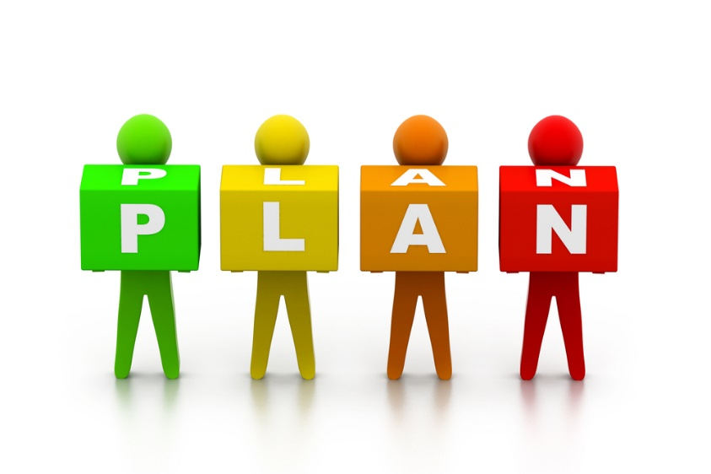
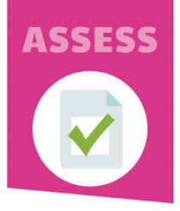
Préparatifs : Planification du programme
En général, l’évaluation et l’établissement des priorités prennent 90 minutes par guide de discussion, et la planification du travail prend 60 minutes de plus par guide de discussion.
Cela varie selon le nombre de participants, la complexité du guide, etc.
En moyenne, un atelier SDT de trois jours traite de 5 à 8 sujets.
Il peut traiter d’un plus grand nombre de sujets si la planification du travail s’effectue plus tard. Par exemple, certains INSP préféreront procéder à cette planification au cours des semaines qui suivent.
Notes:
[LÉGENDE / Captions]
ÉVALUER PLANIFIER

Slide 6
L’emploi d’un facilitateur
Le processus du SDT est conçu pour être animé par un facilitateur interne ou externe.
Il est recommandé de recourir à un facilitateur externe formé au processus du SDT, surtout la première fois.
Un facilitateur externe spécialement formé offre les avantages suivants :
Compréhension approfondie de l’emploi des modèles de maturité
Bonne connaissance des Guides de discussion et des termes utilisés
Neutralité quand des problèmes difficiles se présentent (par exemple dans la discussion des questions de leadership et de management)
Capacité à prendre du recul et à faire en sorte que les participants ne perdent pas de vue les buts et la situation d’ensemble
Notes:
Le processus du SDT est bien conçu pour que chaque pays le fasse sien, mais il se déroule mieux avec un facilitateur spécialement formé, qui connaît bien la structure et l’articulation sous-jacentes de ces éléments. Un fois qu’un INSP a utilisé le processus du SDT avec un facilitateur, il peut être mieux préparé à le gérer lui-même.

Slide 7
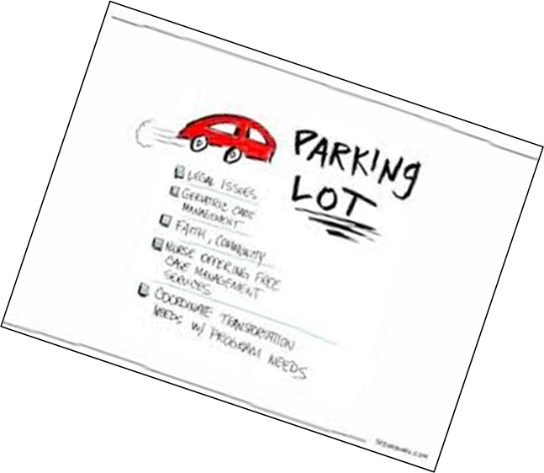
Arriver en avance
Vérifiez l’agencement de la salle et l’audiovisuel.
Affichez au mur une feuille de tableau papier portant le titre « Parc de stationnement ».
Utilisez-la pour maintenir l’attention des participants.
Lorsqu’une idée sans rapport avec le sujet se présente, dites : « Excellente idée. Revenons-y plus tard » ; puis inscrivez-la sur le parc de stationnement.
Revenez au parc de stationnement en fin de séance et abordez toutes les questions.
Inscrivez jusqu’à 5 règles du jeu sur une page de tableau papier et affichez-la. Quelques règles du jeu possibles :
Une seule conversation à la fois
Parler des problèmes, pas des personnes
Rester dans le sujet, utiliser le parc de stationnement
Ne pas s’acharner inutilement ni enfoncer les portes ouvertes
Pas d’appareils électroniques
Notes:
Le parc de stationnement et les règles du jeu comptent parmi les outils les plus importants.
Utilisez le parc de stationnement pour maintenir le cap de la discussion. Dites aux participants qu’il peuvent y mettre des idées à tout moment. Lorsqu’une idée sans rapport avec le sujet se présente, dites : « Excellente idée. Pouvons-nous y revenir plus tard ? » ; puis inscrivez-la sur le parc de stationnement. Ne manquez pas de revenir à toutes les questions du parc de stationnement avant de terminer la séance.
En début de séance, pour montrer que votre rôle est d’encourager tous les participants à donner leur avis et qu’en fin de compte c’est le groupe qui décide, vous pouvez présenter les règles du jeu et demander aux participants si elles leur conviennent.
[LÉGENDE / Captions]
Parc de stationnement

Slide 8
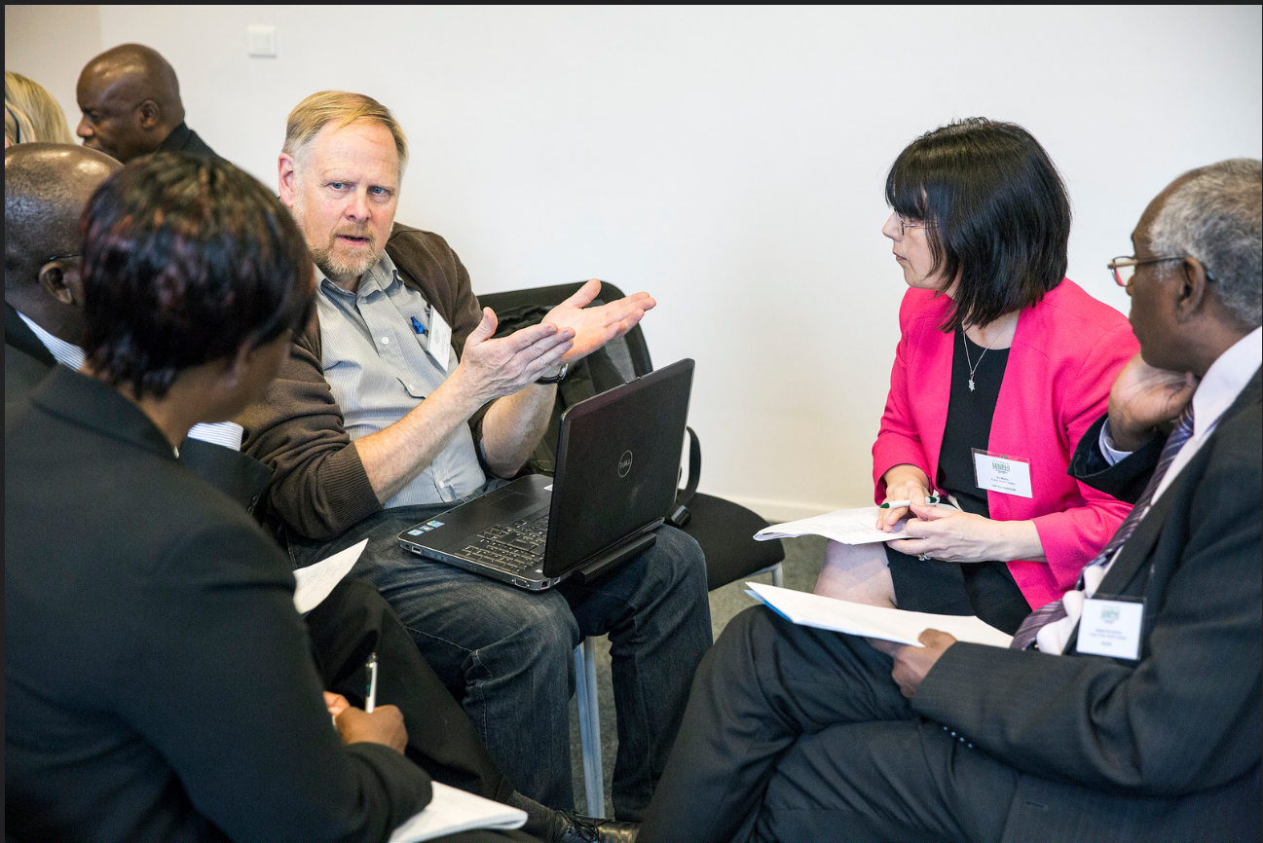
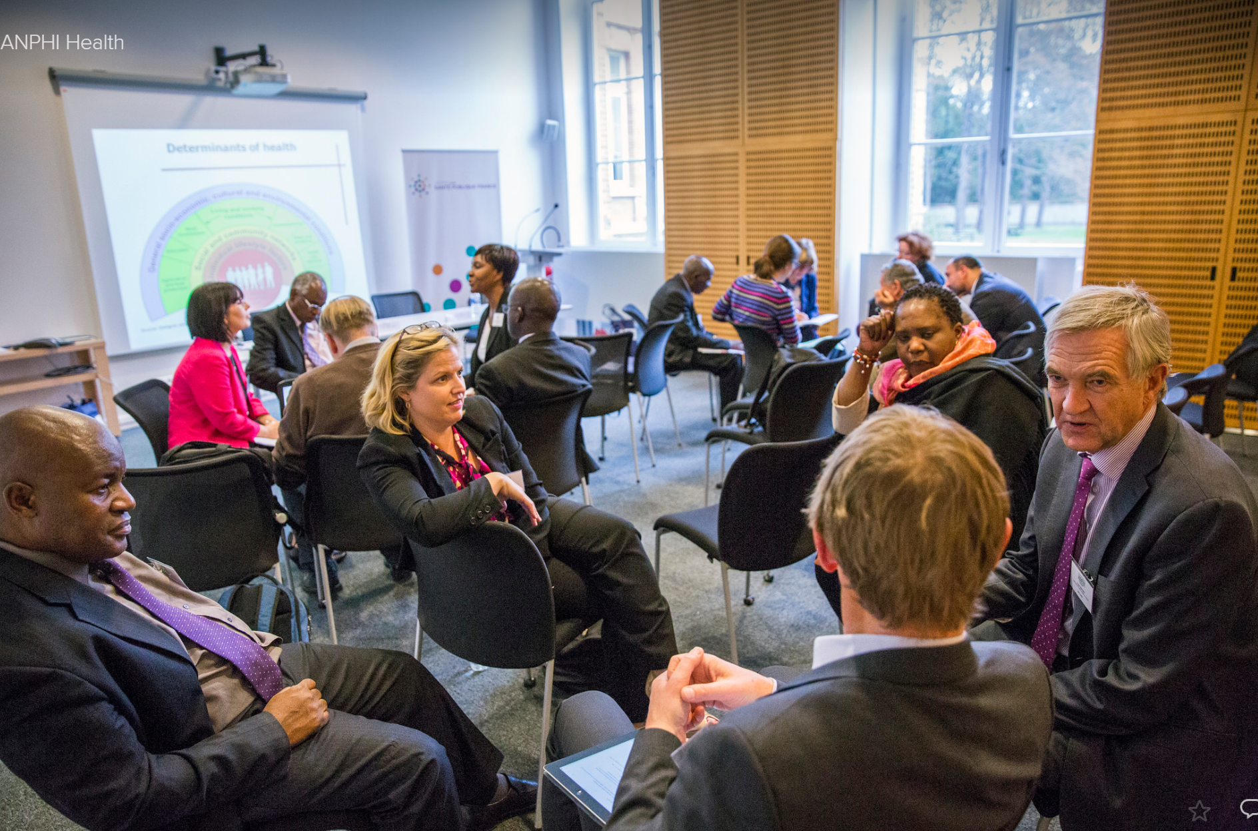
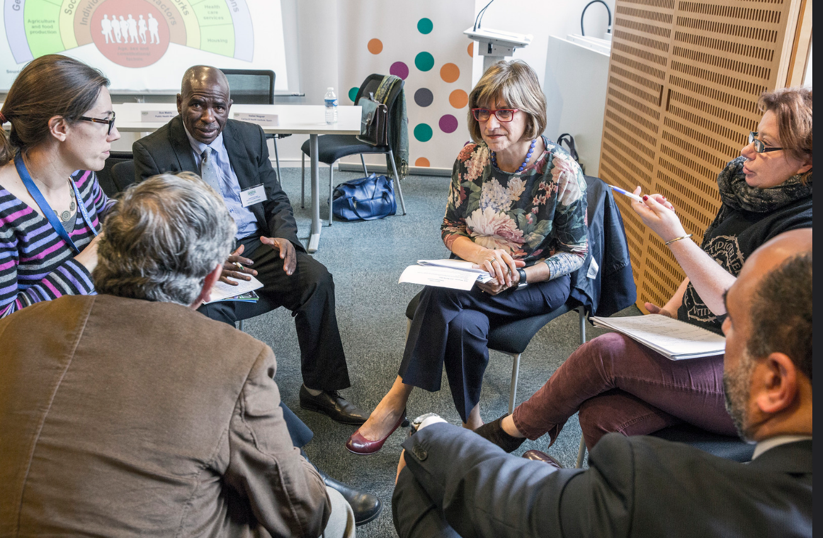
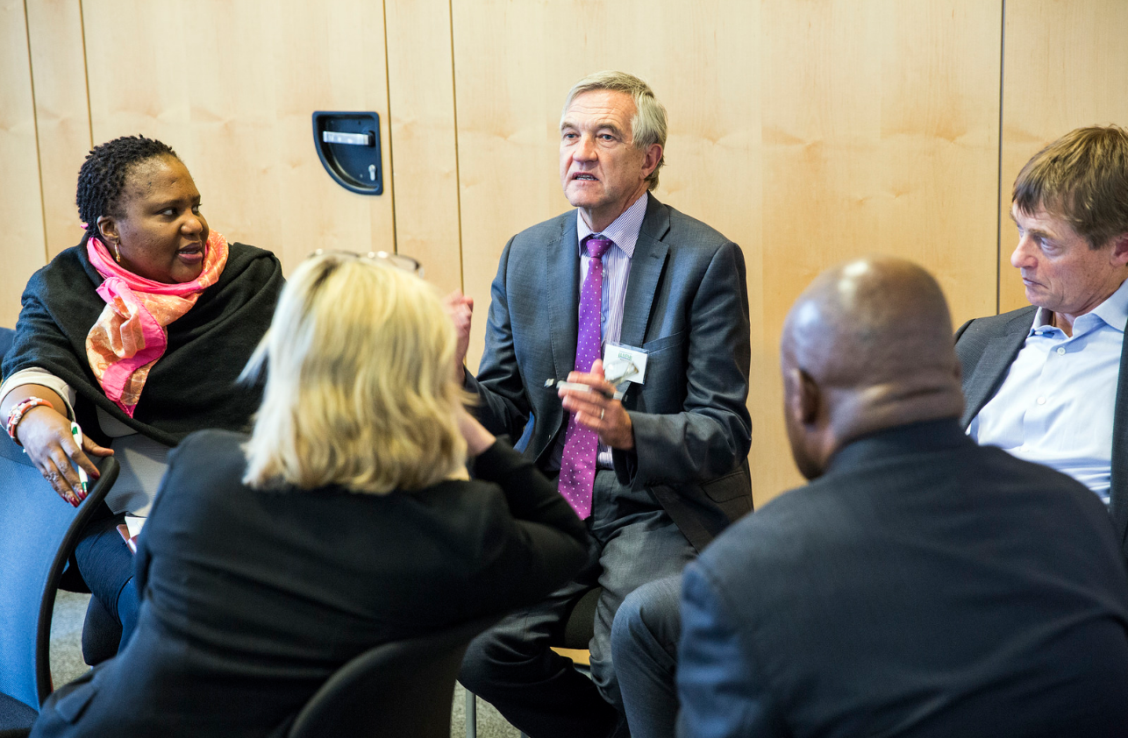
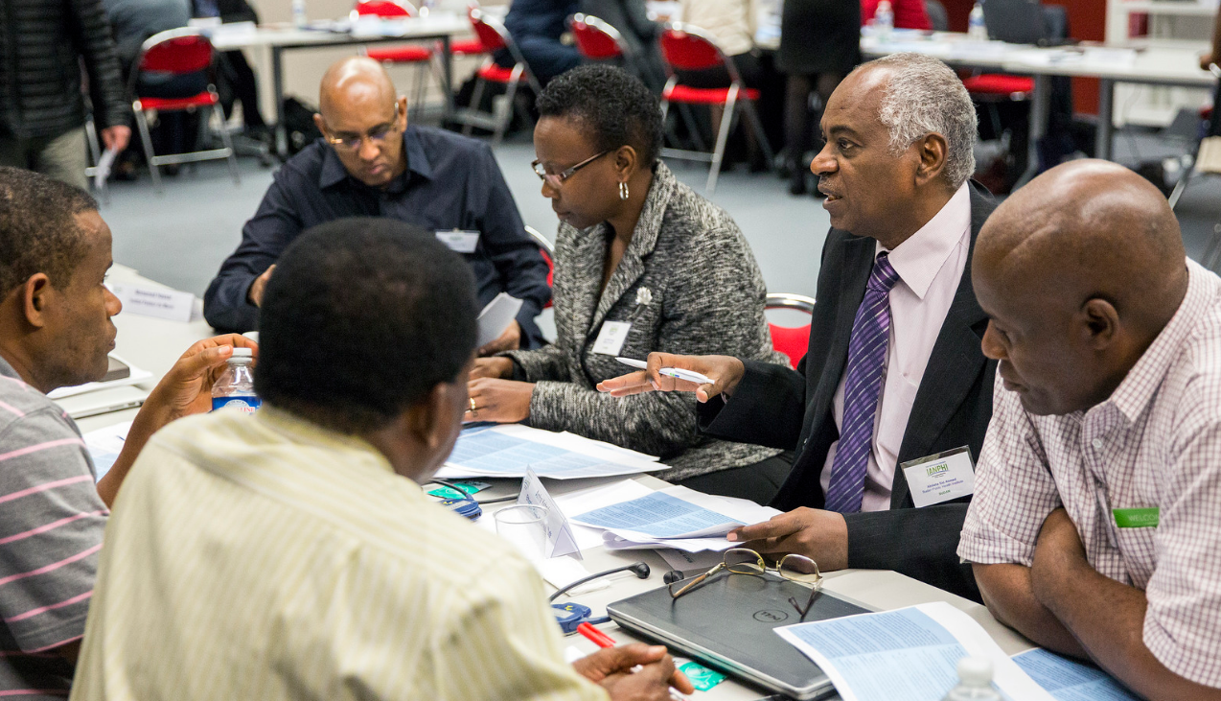
Comment démarrer
Clarifiez les rôles.
Le facilitateur : structure la discussion, aide les participants à clarifier leurs pensées, récapitule, assure le bon déroulement du processus.
Les participants : apportent le contenu.
Le rapporteur : consigne les informations sur les Formulaires d’évaluation et de planification du travail.
Amenez les participants à intervenir tôt et souvent dans la discussion.
Notes:
Il vous faudra consigner les informations et les mesures projetées sur les formulaires d’évaluation et de planification du travail. Certains facilitateurs endossent aussi le rôle de rapporteur, pour être sûrs que les idées qu’ils considèrent comme essentielles sont bien enregistrées. D’autres préfèrent se concentrer sur la discussion et confient ce rôle à quelqu’un d’autre. Si vous désignez un rapporteur, choisissez quelqu’un qui soit capable de saisir les idées essentielles de manière exacte sans ralentir le processus.

Slide 9
Expliquer le processus du SDT
Donnez une vue d’ensemble du SDT en utilisant la présentation PowerPoint prévue à cet effet.
Limitez le temps alloué aux questions et clarifications, car la plupart des réponses seront données une fois que vous aurez commencé l’évaluation.
Notes:
Tenez-vous en à des explications succinctes. Faites en sorte que les participants s’engagent activement dans la discussion aussitôt que possible. Les participants auront probablement beaucoup de questions sur le processus. Essayez de répondre rapidement, en les rassurant que le processus s’éclaircira une fois qu’il auront commencé.
Soulignez bien le fait qu’il s’agit d’un processus piloté par les participants. Votre travail consiste à aider les participants à clarifier leurs pensées, à récapituler, etc. Faites remarquer que vous leur demanderez souvent leur avis.

Slide 10
Commencer l’évaluation
Lisez à haute voix la définition et les notes correspondant au Guide de discussion utilisé.
Vous les trouverez dans le document intitulé « Définitions et notes pour les Guides de discussion ».
Donnez 5 minutes aux participants pour lire en silence le premier Guide de discussion à traiter.
Invitez-les à lire le contenu pour chacun des stades.
Demandez aux participants quel est le stade global de leur INSP. Quel stade prédomine ?
Demandez aux participants de lire à haute voix et à tour de rôle les descriptions des différents domaines pour le stade prédominant.
Notes:
L’étape initiale consistant à estimer la capacité de l’INSP se concentre sur le stade. Les discussions qui suivent se concentrent sur le score numérique, pour donner une estimation plus fine du stade.
Ne laissez pas les participants s’engluer dans cette étape. En cas de désaccord, recherchez-en les raisons, car cela aidera à repérer les carences et les problèmes à traiter. Cependant, une fois que les discussions ne font plus avancer le processus, consigner le ou les scores et passez aux étapes suivantes.

Slide 11
Amorcer une discussion approfondie
Discutez de chaque domaine un par un.
Pour chaque domaine, encouragez une discussion approfondie sur le score actuel.
Demandez aux participants d’étayer le score proposé en donnant des raisons et des exemples, et enregistrez ces raisons.
À l’issue de la discussion, consignez le score actuel sélectionné ou, en cas de désaccord, les scores actuels sélectionnés.
Discutez du score souhaité.
Recensez les carences qui doivent être comblées pour passer du score actuel au score souhaité.
Parfois, la discussion sur les actions propres à conduire au score souhaité s’amorce naturellement pendant l’étape d’évaluation.
Une fois que tous les domaines ont été traités, discutez du score global.
En cas de désaccord, discutez des raisons de celui-ci.
Il n’est pas nécessaire d’établir un consensus.
Notes:
Il n’est pas rare que, dans un domaine donné, un INSP ait réalisé certains aspects de différents stades. Par exemple, un INSP peut présenter la moitié des éléments du stade « Intermédiaire » et deux éléments de l’« avant-garde ». En général, le score de l’INSP doit correspondre au stade pour lequel il a déjà établi la plupart ou la totalité des éléments. Par exemple, lorsqu’un INSP présente presque tous les éléments du stade « Intermédiaire » et deux élément de l’« avant-garde », son score devrait se situer vers le haut de la plage du stade « Intermédiaire ».
Les participants préfèrent souvent se donner un score situé dans la plage d’un stade supérieur, dont ils présentent déjà certains éléments mais pas la plupart. Faites remarquer que s’ils surestiment leur score actuel, il leur sera ensuite plus difficile de démontrer les progrès accomplis par la mise en œuvre des plans élaborés au moyen du SDT. Mais ne vous enlisez pas dans les questions de score. La détermination du score sert avant tout à amorcer la discussion et à clarifier la différence entre le stade actuel et le stade souhaité.
Les participants des INSP se situant à l’avant-garde dans certains domaines peuvent être peu disposés à admettre qu’ils en sont au stade intermédiaire dans d’autres domaines. Les INSP estimant se situer au premier rang mondial peuvent avoir du mal à admettre qu’ils en sont au stade intermédiaire sur certains sujets traités par les Guides de discussion. À l’inverse, un INSP à faibles ressources peut être surpris d’apprendre qu’il se situe à l’avant-garde dans certains domaines. Lorsque ce problème se pose, le facilitateur peut faire remarquer qu’aucun INSP n’est à l’avant-garde dans tous les domaines et que même les INSP à faibles ressources peuvent être à l’avant-garde dans certains domaines.

Slide 12
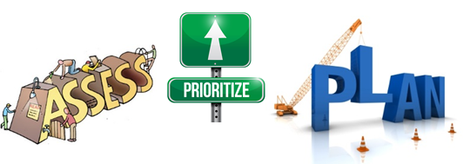
Passer à l’établissement des priorités ou à un autre Guide de discussion
Si le même groupe doit procéder à une autre évaluation, passez au Guide de discussion suivant.
Sinon, passez à l’établissement des priorités.
Il peut être utile de recourir à un suffrage par priorités (ou « mise aux voix multiples »), à des matrices de critères ou à d’autres méthodes structurées.
Si la planification doit s’effectuer plus tard, par exemple lors des semaines suivantes, déterminez-en les modalités : quelles seront les prochaines étapes, qui en sera chargé, selon quel calendrier, etc.
Notes:
La prochaine étape consiste à déterminer les plus grandes priorités pour la planification. Quelle que soit la méthode employée, il est essentiel de passer en revue les carences recensées (pour s’assurer qu’elles recouvrent les problèmes les plus importants et qu’elles peuvent être traitées par des mesures concrètes) et les activités proposées (pour s’assurer qu’elles constitueront une bonne base pour la planification du travail).
[LÉGENDE / Captions]
ÉVALUER PRIORISER PLANIFIER

Slide 13
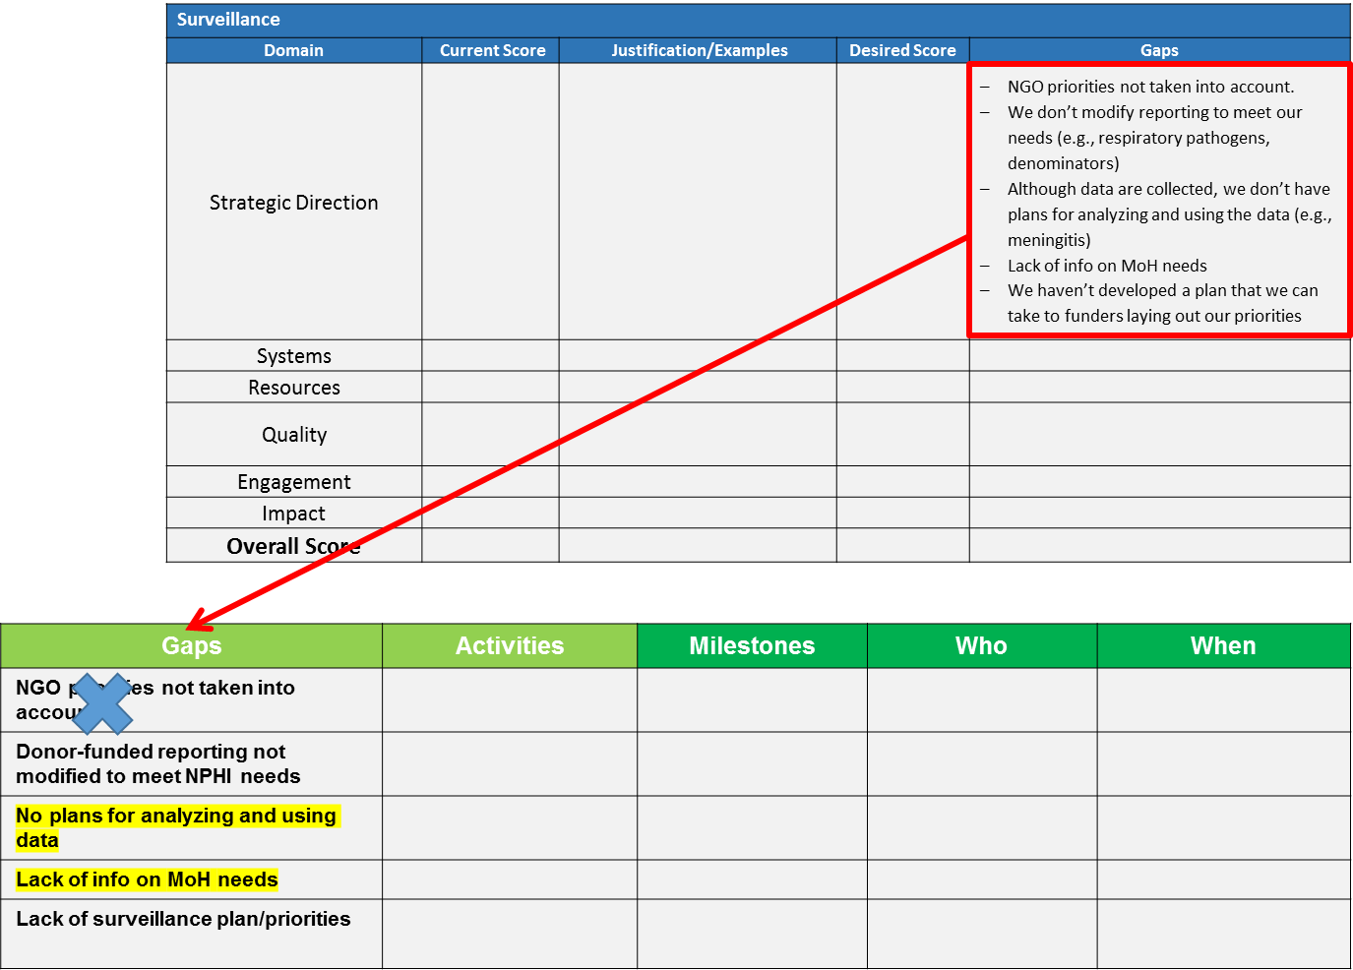
L’emploi de la discussion animée par un facilitateur pour établir les priorités
Les formulaires du SDT peuvent servir de base aux discussions sur les carences à traiter en priorité.
Recopiez sur le Formulaire de planification du travail les carences consignées sur le Formulaire d’évaluation.
Surlignez les carences hautement prioritaires et rayez celles qui sont de moindre priorité.
Si le groupe a du mal à se décider à propos d’une carence, réexaminez-la une fois que le travail a été planifié pour les plus grandes priorités.
Passez les carences en revue pour vous assurer qu’elles recouvrent bien les problèmes essentiels et qu’elles peuvent être traitées par des mesures concrètes.
Notes:
Les groupe peut utiliser les formulaires du SDT ou une autre matrice pour consigner les carences et indiquer celles qui constituent des priorités.
Assurez-vous que la liste des carences correspond bien aux problèmes clés et qu’il est possible de les traiter par des mesures concrètes. Un des rôles importants du facilitateur consiste à s’assurer que les carences recensées sont bien les plus critiques. Par exemple, il arrive souvent que les participants préconisent des mesures relativement faciles à mettre en œuvre, comme la distribution de documents ou l’organisation de programmes de formation en réponse à des problèmes de fonctionnement ou d’efficacité. Cependant, si ces problèmes découlent en réalité d’un sous-effectif ou d’une mauvaise conception des systèmes, les documents et la formation n’amélioreront pas la situation. Les discussions sur la manière de résoudre les problèmes d’effectif ou de conception des systèmes sont difficiles, mais il est souvent essentiel de bien les comprendre et d’établir des stratégies propres à les résoudre pour que l’INSP puisse réaliser ses objectifs. Les facilitateurs doivent continuer à approfondir la discussion jusqu’à ce qu’ils soient convaincus que les carences recensées sont les plus importantes. Les facilitateurs peuvent se faire un devoir de relancer la discussion à plusieurs reprises en demandant : « Si cette carence est traitée, cela résoudra-t-il le problème, ou y a-t-il d’autres problèmes à examiner ? »
Dans certains cas, les mesures à prendre auront été abordées pendant l’évaluation. Il vous faudra alors, au fur et à mesure de l’établissement des priorités, réexaminer les mesures proposées de manière à vous assurer qu’elles traitent les carences les plus importantes et les problèmes sous-jacents à résoudre pour que l’INSP passe à l’étape suivante.

Slide 14
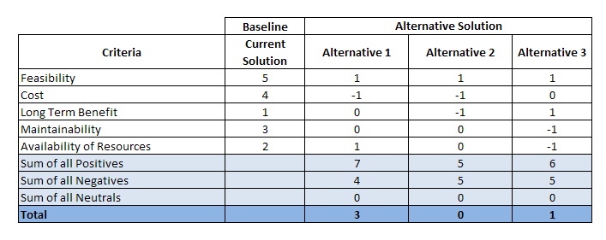
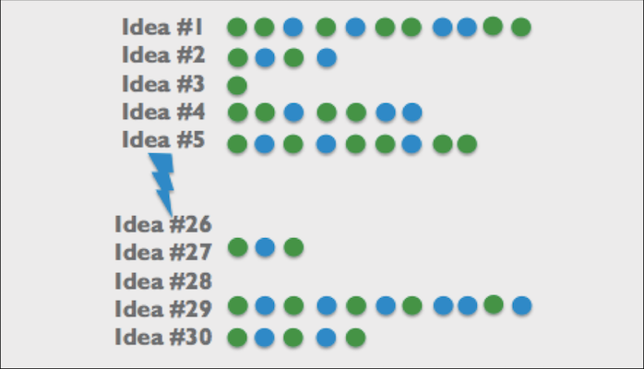
L’emploi de méthodes structurées pour établir les priorités
Il est possible d’utiliser des méthodes structurées avec les formulaires du SDT ou indépendamment pour faciliter l’établissement des priorités.
Deux méthodes usuelles font appel au suffrage par priorités (ou « mise aux voies multiples ») ou aux matrices de critères.
Dans le suffrage par priorités, chaque participant possède un nombre fixe de voix à distribuer selon son choix. Cela permet aux participants d’indiquer l’importance relative qu’ils accordent à chacune des options.
Une matrice de critères oblige le groupe à déterminer les caractéristiques qui rendent une carence prioritaire, puis à attribuer une valeur à chaque option.
Il est possible d’utiliser toute méthode ou combinaison de méthodes, à condition qu’elle permette à tous les participants d’exprimer leur choix et qu’elle donne une bonne base pour la planification du travail.
Notes:
[LÉGENDE / Captions] Idée nº 1
ETC.

Slide 15
Après l’établissement des priorités : la planification du travail
Déterminez si la planification du travail doit s’effectuer immédiatement après l’établissement des priorités ou plus tard (par exemple au cours des semaines suivantes).
Questions à examiner pour déterminer si la planification du travail doit s’effectuer immédiatement après l’établissement des priorités ou plus tard :
Pouvez-vous obtenir la présence des bonnes personnes dans la salle ?
Avez-vous accès aux informations nécessaires ?
Les participants sont-ils épuisés ?
Si la planification du travail ne s’effectue pas pendant votre visite, entendez-vous sur les prochaines étapes et les échéances à respecter pour la mener à bien.
Entendez-vous clairement sur le « quoi », le « quand » et le « qui » pour chaque étape, et sur la personne chargée de coordonner la planification pour faire en sorte qu’elle s’effectue.
Notes:
[LÉGENDE / Captions]
ÉVALUER PRIORISER PLANIFIER

Slide 16
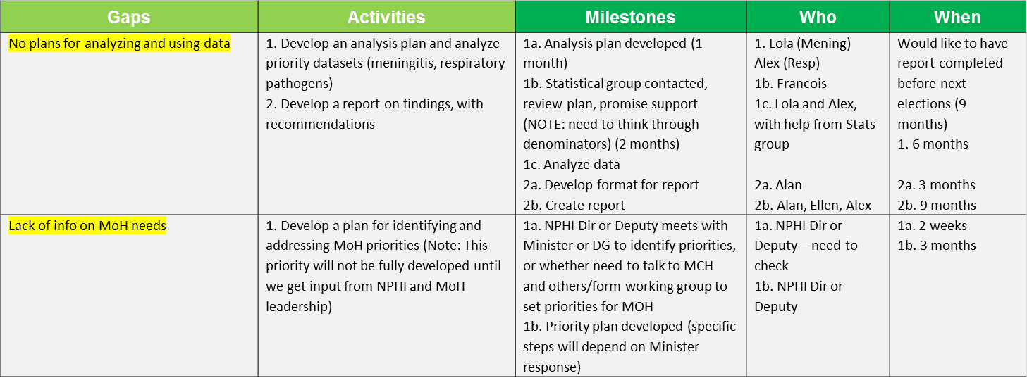
La planification du travail
Vous pouvez utiliser les formulaires du SDT ou une autre matrice pour préciser le « quoi », le « quand » et le « qui » du plan.
Déterminez les mesures à prendre pour combler les carences.
Si vous avez recensé des mesures pendant la phase d’évaluation, assurez-vous qu’elles traitent les carences les plus importantes et les problèmes sous-jacents à résoudre pour que l’INSP passe à l’étape suivante.
Adaptez le formulaire à vos besoins, en le modifiant si nécessaire. Par exemple, vous pouvez indiquer des échéances dans la colonne « Jalons » plutôt que dans la colonne « Quand », ou ajouter des notes et commentaires.
Notes:
La planification du travail au moyen du SDT découle directement de la liste de priorités dressée lors de l’évaluation.
Il est à noter que le formulaire de planification du travail est facilement adaptable. Il est également possible d’utiliser d’autres manières d’enregistrer les plans de travail, tant qu’ils précisent explicitement ce qui doit être fait, qui en est chargé et dans quels délais.
Pendant la planification du travail, vous découvrirez peut-être des obstacles potentiels à la réalisation du plan de travail qui sont liés à des problèmes touchant l’INSP dans son ensemble, comme la nécessité de développer davantage les ressources ou d’améliorer la communication interne. Parfois, vous pouvez utiliser les Guides de discussion pour mettre au point des plans destinés à traiter ces problèmes. Même si vous ne pouvez pas les traiter pendant la semaine de votre visite à l’INSP, le simple fait de les mettre au jour et de les comprendre peut suggérer un travail supplémentaire à envisager par les responsables de l’INSP.

Slide 17
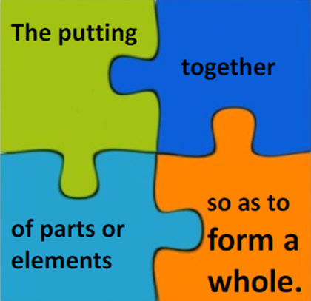
Synthèse
Lorsque vous avez terminé la planification du travail pour un domaine, faites le point sur la séance.
Expliquez ce qui s’est passé.
« Nous avons commencé par conjecturer sur les étapes possibles… »
Soulignez quelques-unes des étapes clés de la discussion : quels étaient les points d’accord et de désaccord ?
Qu’est-ce que le groupe a produit ?
Passez le plan en revue.
Demandez : « Conduira-t-il aux résultats souhaités ? »
Faites le point sur les prochaines étapes.
Votre but est de faire en sorte que les participants repartent avec un sentiment partagé sur ce qui s’est dit et un certain niveau de confiance et d’engagement envers leur plan.
Notes:
[PUZZLE]
Mettre ensemble
les parties de manière
ou éléments à former un tout.

Slide 18
Réunion de clôture
Le dernier jour de votre visite, si possible, tenez une réunion de clôture avec les responsables pour renforcer leur adhésion.
Faites le point sur les résultats de la visite, et notamment du processus du SDT.
Résultats de l’évaluation, de l’établissement des priorités et de la planification
Si la planification du travail n’a pas été effectuée, indiquez les prochaines étapes et les modalités à suivre pour la mener à bien.
Prochaines étapes
Pour terminer la planification (si elle n’est pas encore terminée)
Pour la mise en œuvre du plan, s’il a été établi.
Discutez du soutien dont l’INSP pourrait avoir besoin pour réaliser ses plans.
Soutien technique
Donateurs potentiels
Notes:
La réunion de clôture est une bonne occasion de souligner les progrès essentiels accomplis au cours de la visite et d’obtenir l’engagement des responsables à poursuivre la mise au point ou la mise en œuvre du plan.
Selon le thème central de la planification, la réunion de clôture pourra se faire avec le directeur de l’INSP ou un haut responsable du ministère de la Santé. Cette réunion peut faire toute la différence entre l’exécution des prochaines étapes par l’INSP et un début de piétinement de sa part.
Lorsque c’est possible, il est utile de résumer la réunion dans un compte rendu d’une ou deux pages. Comme le processus est piloté par les participants, les membres de l’INSP pourraient être mieux à même de présenter certains aspects.

Slide 19
À votre tour de tirer parti du SDT pour guider la planification !
En cas de questions ou commentaires concernant cette présentation, veuillez prendre contact avec l’une des organisations ci-dessous :
Programme des INSP aux CDC
nphisdt@cdc.gov
ou
IANPHI
info@ianphi.org

